Slide 1
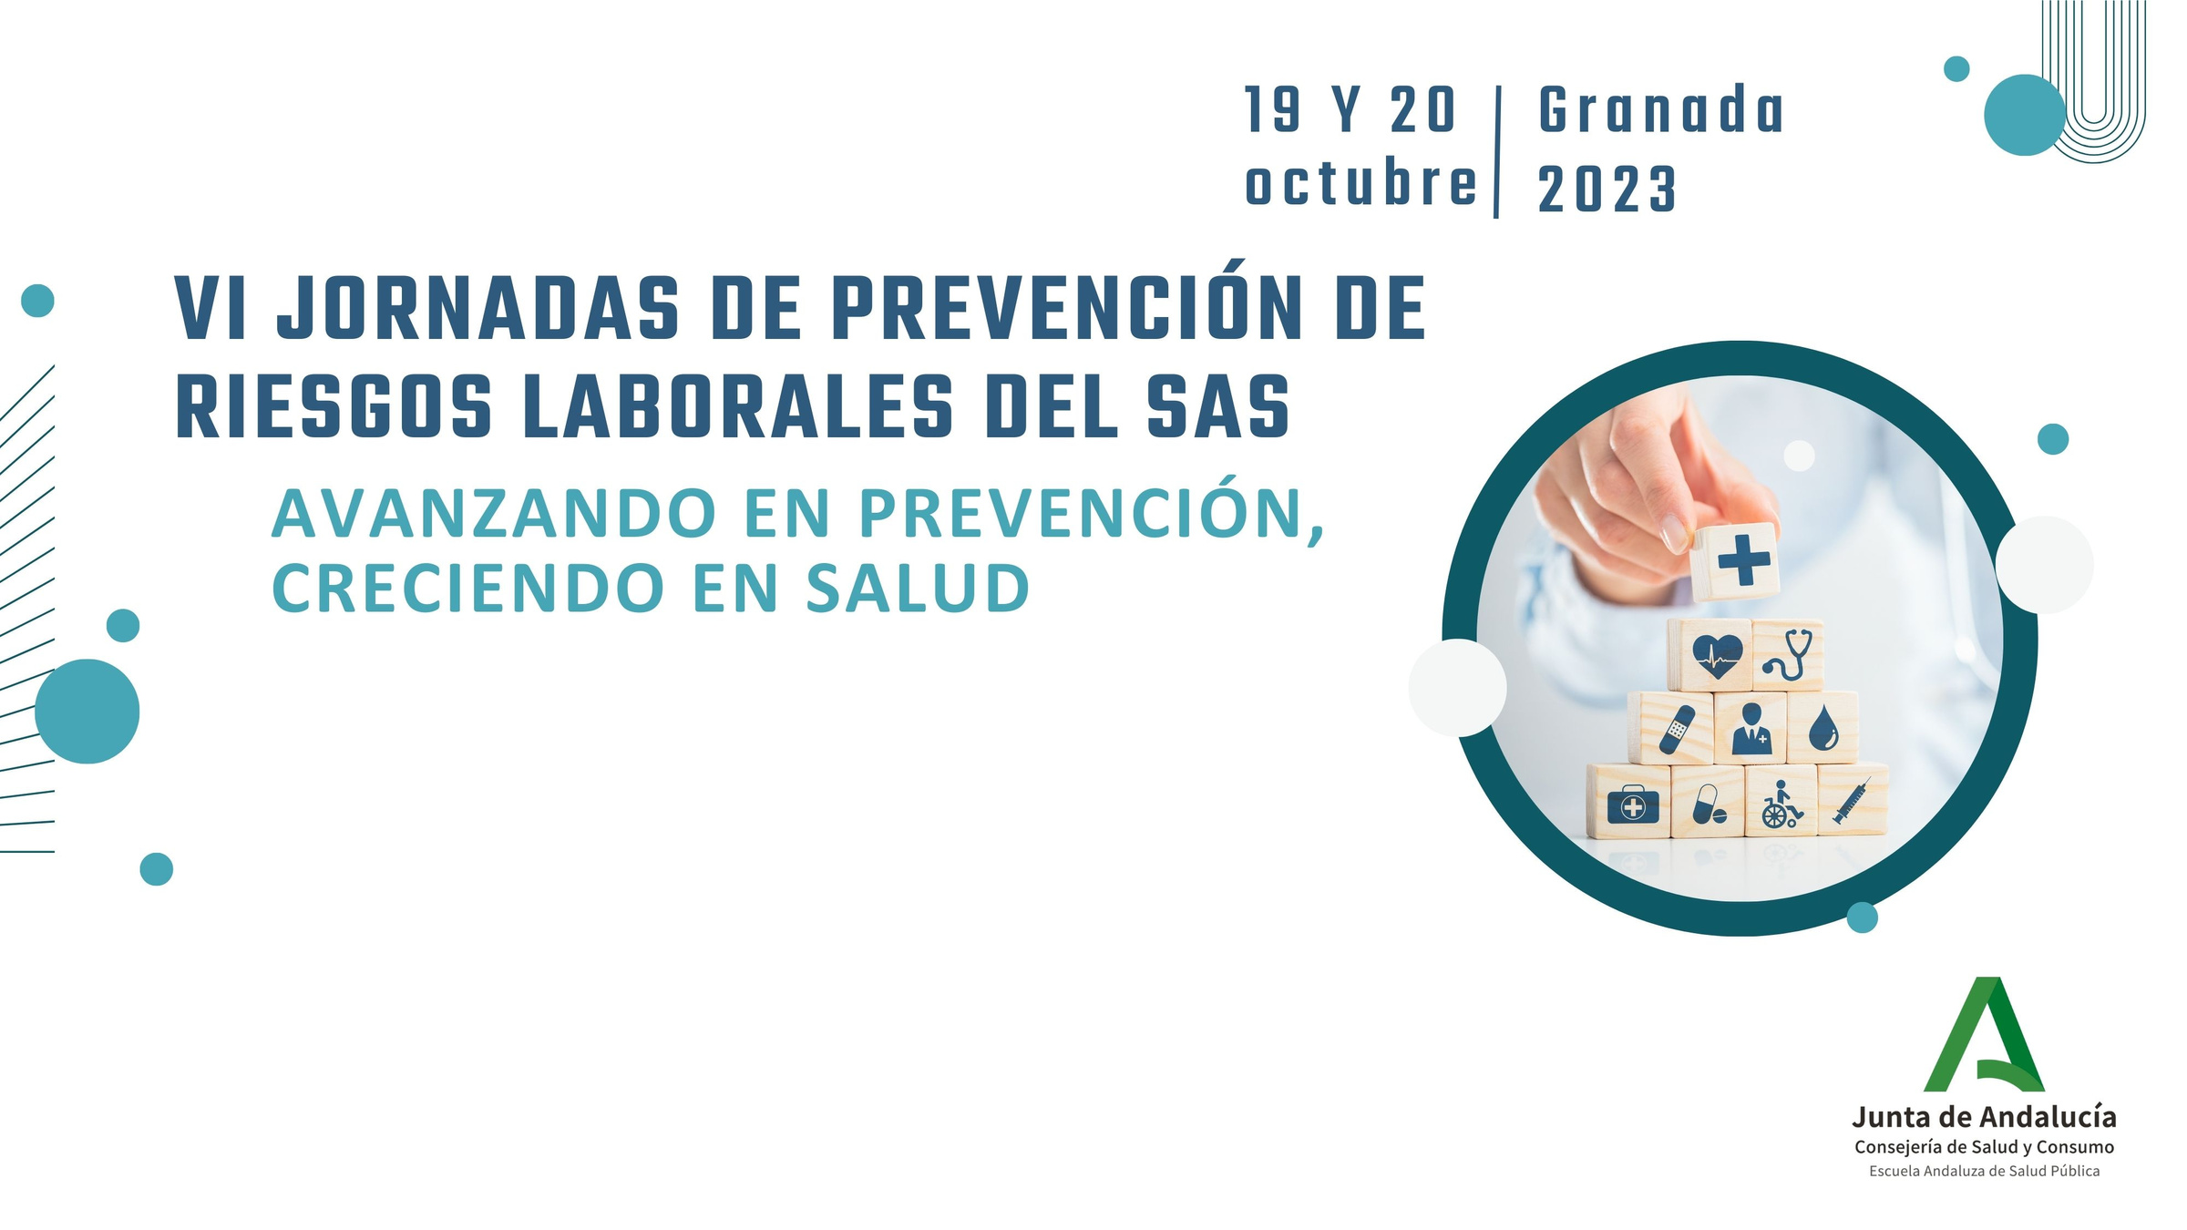









VI JORNADAS DE PREVENCIÓN DE RIESGOS LABORALES DEL SAS
AVANZANDO EN PREVENCIÓN, CRECIENDO EN SALUD
#PrevenciónRiesgosSAS
AGRESIONES A PROFESIONALES: UN DESAFÍO EN LA ATENCIÓN DE LA SALUD. ANÁLISIS DEL EFECTO DE LAS AGRESIONES AL PERSONAL DEL SERVICIO DE SALUD MENTAL SOBRE SU CAPACIDAD DE TRABAJO
Ramírez, Silvia; Jiménez, Laura; Cova, Ana; Garzón, Marta; Amores, Rosa

Slide 2

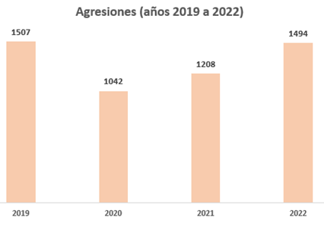

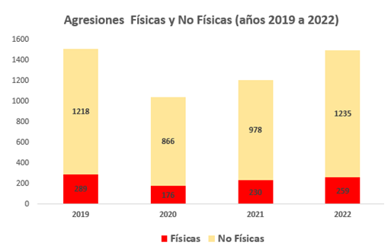

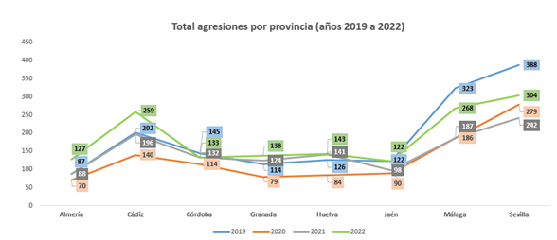
VI JORNADAS DE PREVENCIÓN DE RIESGOS LABORALES DEL SAS
AVANZANDO EN PREVENCIÓN, CRECIENDO EN SALUD
INTRODUCCIÓN
¿POR QUÉ SALUD MENTAL?
www.sspa.juntadeandalucia.es/servicioandaluzdesalud/todas-noticia/andalucia-reduce-la-tasa-de-agresiones-profesionales-sanitarios-en-2022-respecto-2019

Slide 3



VI JORNADAS DE PREVENCIÓN DE RIESGOS LABORALES DEL SAS
AVANZANDO EN PREVENCIÓN, CRECIENDO EN SALUD
OBJETIVOS
1
3
Comprobar las agresiones declaradas por el personal de Salud Mental en el último año
Valorar el efecto de haber sufrido una agresión, física o verbal, en la capacidad de trabajo del profesional.
2
Analizar el riesgo de agresión entre las diferentes categorías profesionales

Slide 4

VI JORNADAS DE PREVENCIÓN DE RIESGOS LABORALES DEL SAS
AVANZANDO EN PREVENCIÓN, CRECIENDO EN SALUD
METODOLOGÍA
  Estudio descriptivo transversal
  Muestra representativa: 74 trabajadores del servicio de Salud Mental
  Febrero a agosto de 2023
  ICT/WAI
Cuestionario autoadministrado, puntuación total 7-49 puntos.
Dimensiones:
  Capacidad laboral actual/mejor
  Capacidad laboral/exigencias del trabajo
  Enfermedades o lesiones actuales
  Capacidad laboral/enfermedad
  IT 12 meses
  Pronóstico sobre su capacidad laboral a dos años
  Recursos mentales
7 - 27 | DEFICIENTE
28-36 | MODERADA
37-43 | BUENA
44-49 | EXCELENTE

Slide 5

VI JORNADAS DE PREVENCIÓN DE RIESGOS LABORALES DEL SAS
AVANZANDO EN PREVENCIÓN, CRECIENDO EN SALUD
RESULTADOS
P < 0,05
Prueba U de Mann Whitney
Capacidad de trabajo Haber sufrido o no, una agresión
ICT
ICT
15
50
DUE
2
40
10
30
FEA
5
20
5
TCAE
2
10
0
Agresiones
Trabajadores con ES
0
No han sufrido agresión
Han sufrido agresión

Slide 6




VI JORNADAS DE PREVENCIÓN DE RIESGOS LABORALES DEL SAS
AVANZANDO EN PREVENCIÓN, CRECIENDO EN SALUD
CONCLUSIONES
Se ha observado una tendencia creciente del número de declaraciones de agresiones.
No existen diferencias estadísticamente significativas entre las categorías profesionales estudiadas
Resulta fundamental concienciar a los trabajadores sobre su declaración.
El haber sufrido una agresión afecta de forma negativa en la capacidad de trabajo del personal de Salud Mental.

Slide 7
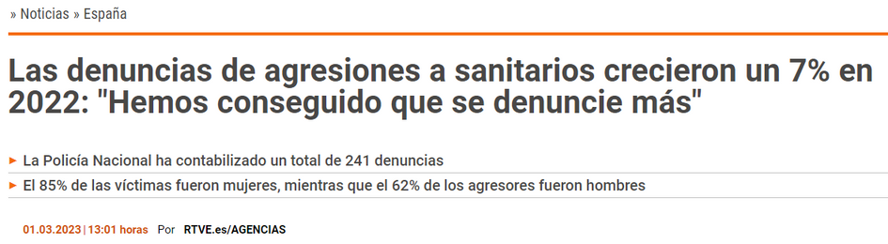
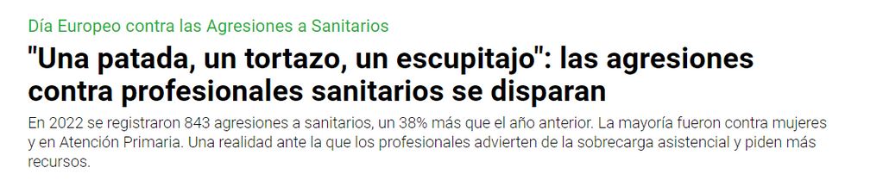
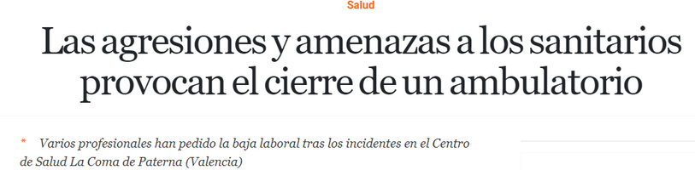

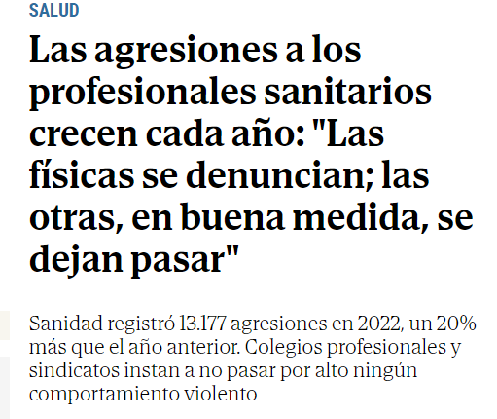
VI JORNADAS DE PREVENCIÓN DE RIESGOS LABORALES DEL SAS
AVANZANDO EN PREVENCIÓN, CRECIENDO EN SALUD
¿A DÓNDE QUEREMOS LLEGAR?

Slide 8



VI JORNADAS DE PREVENCIÓN DE RIESGOS LABORALES DEL SAS
AVANZANDO EN PREVENCIÓN, CRECIENDO EN SALUD
REFERENCIAS BIBLIOGRÁFICAS

